Slide 1


102820014 傅意茹 102820014 詹智德

Slide 2
7
彈性與使用效率

Slide 3
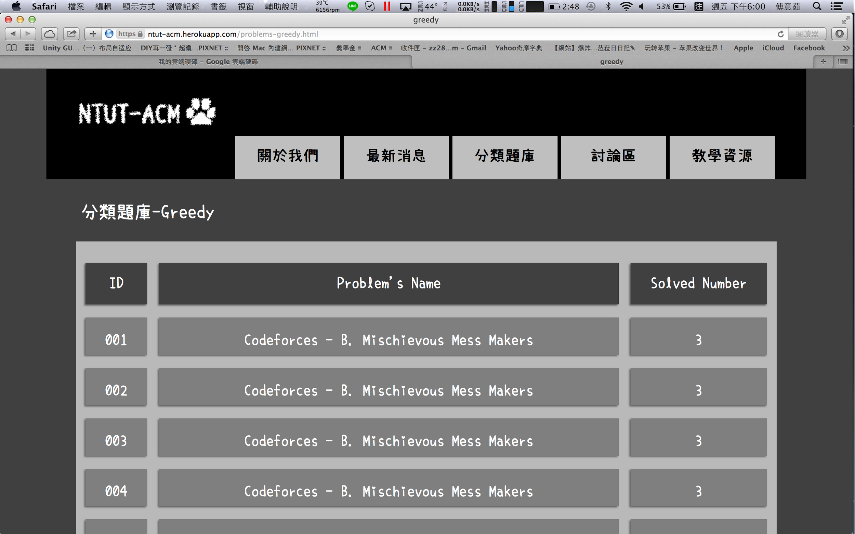
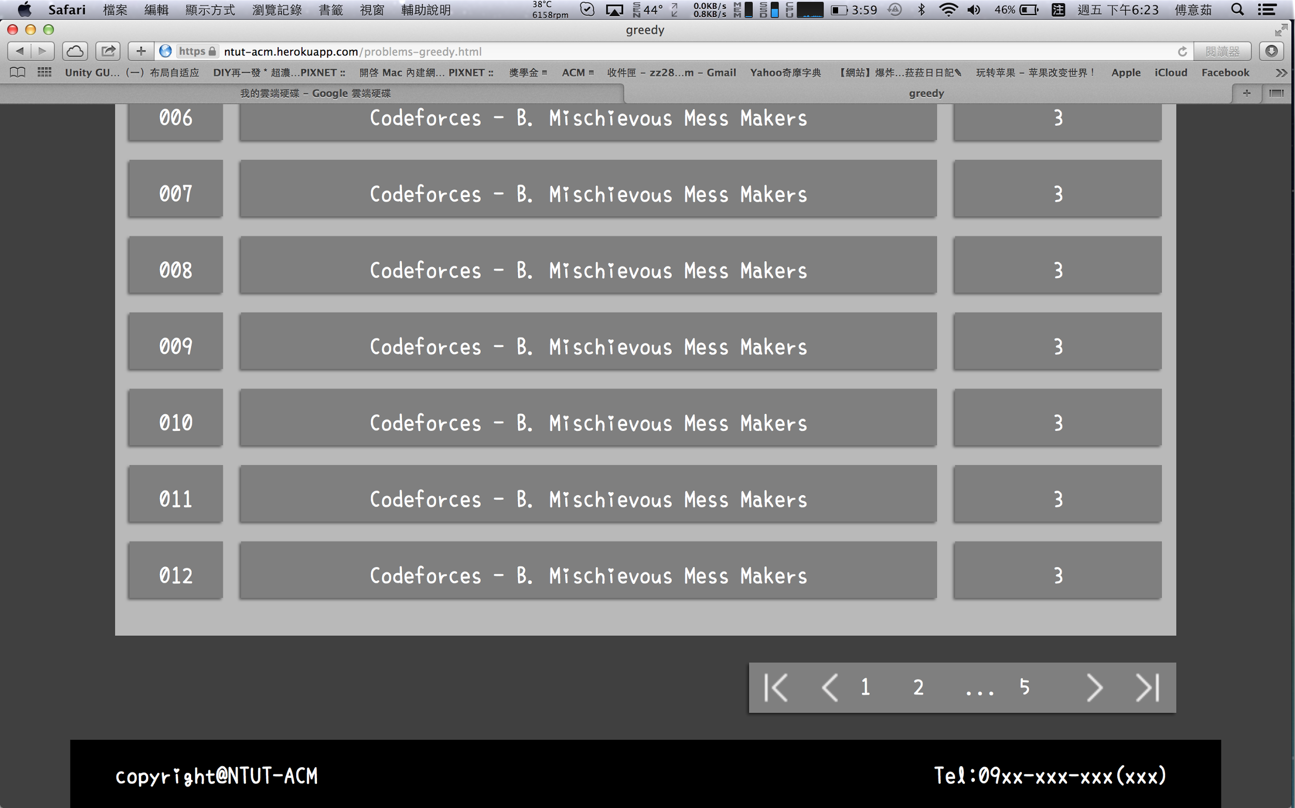
07 彈性與使用效率
發現問題
使用者將捲軸拉到底部後，不能直接跳回到上方導覽列。
解決方法
在頁面左側加上一個固定在頁面上的按鈕，點擊後立刻跳回到上方導覽列。

Slide 4
7
彈性與使用效率

Slide 5
07 彈性與使用效率
發現問題
使用者在分類題庫中，不能使用搜尋功能快速找到想要找
的題目。
解決方法
在頁面上方增加搜索列，使使用者可以用ID或題目名稱來搜尋題目。
|
ID

Slide 6
10
幫助與說明文件

Slide 7
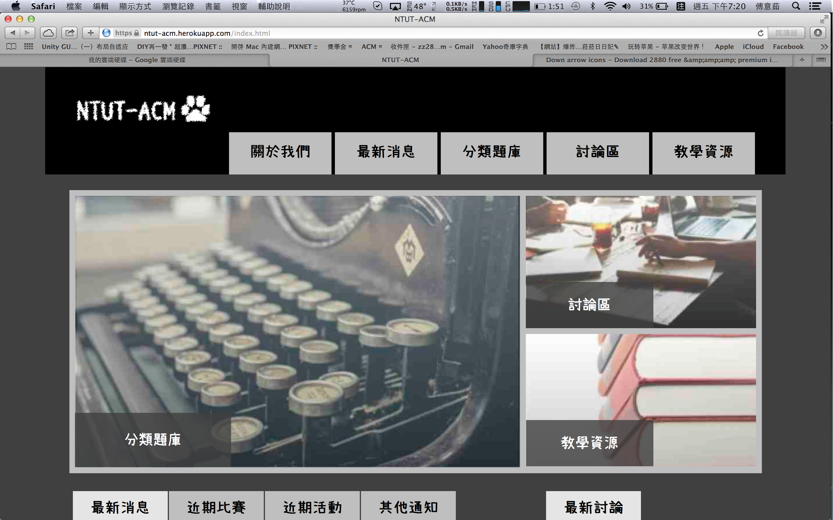
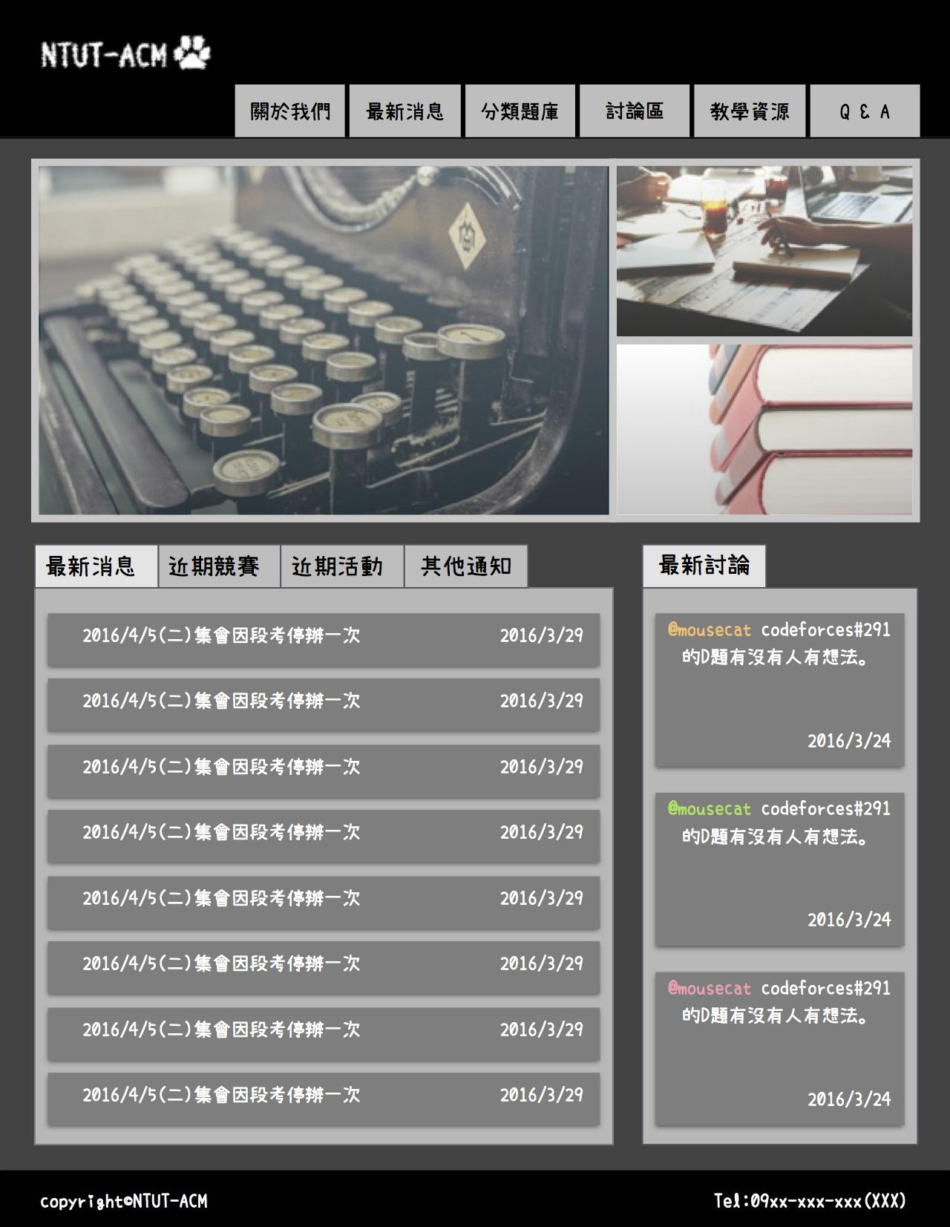
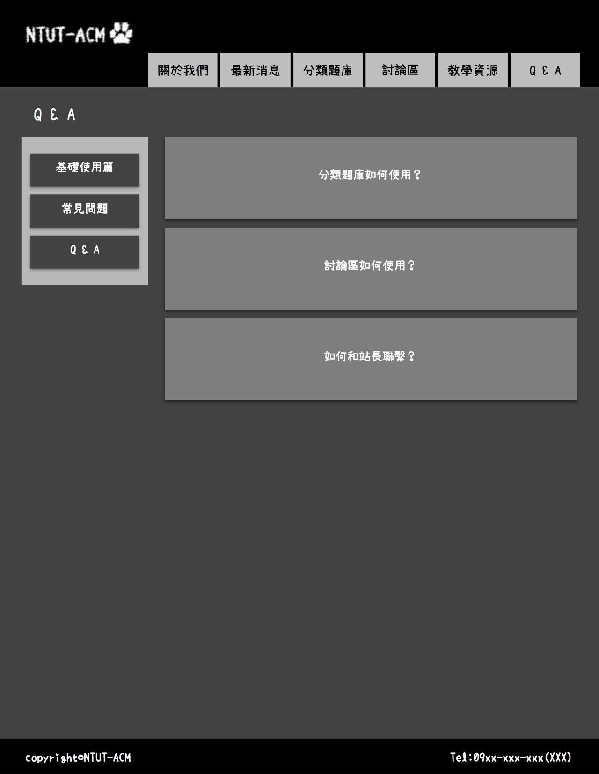
10 幫助與說明文件
發現問題
網頁中沒有如Q&A之類專門提供網頁使用幫助的地方。
解決方法
新增Q&A的頁面，提供使用者網頁使用的資訊，並解疑使用者使用上的問題。

Slide 8
1
系統狀態能見度

Slide 9
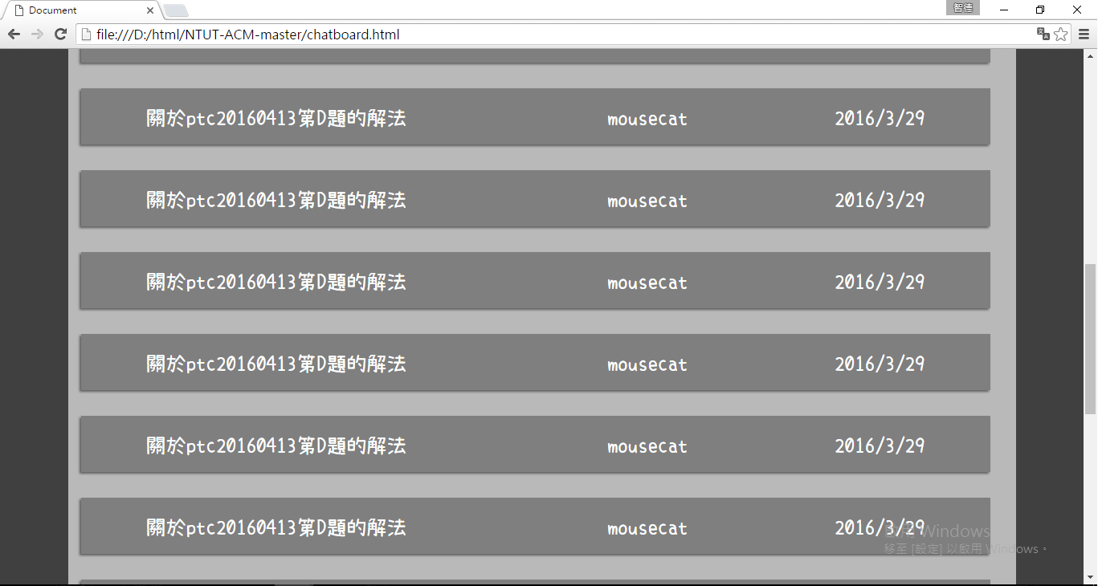
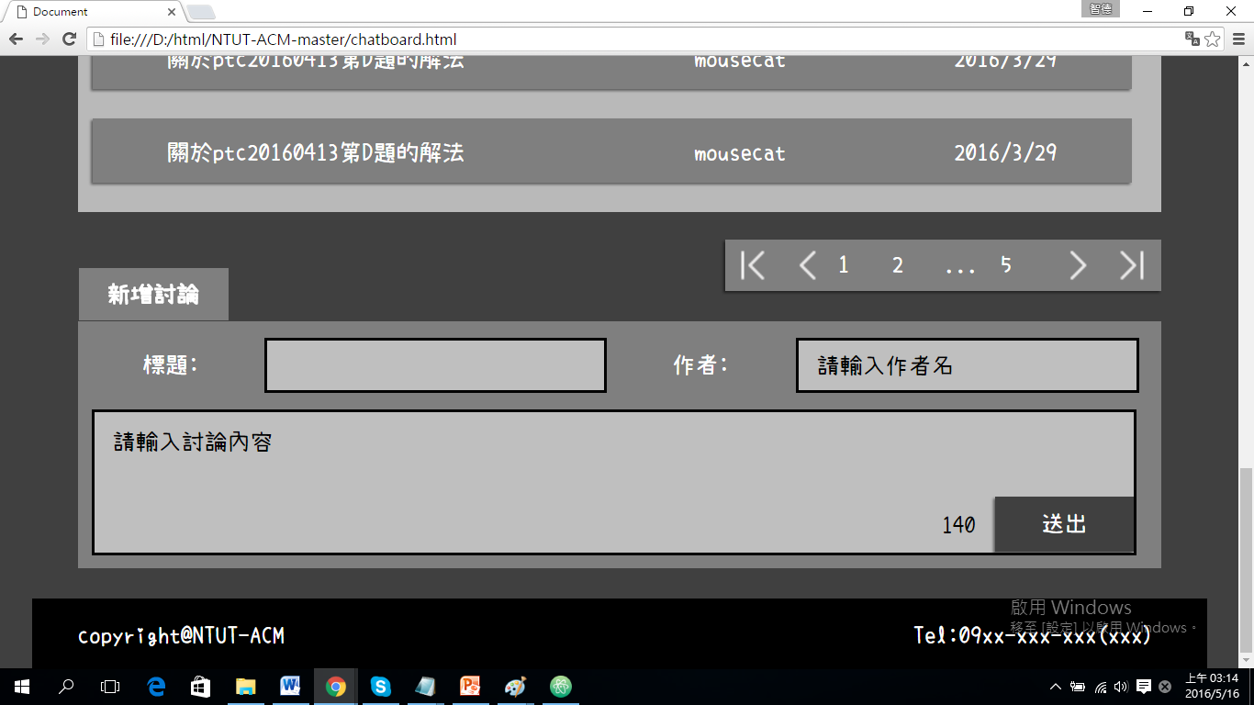
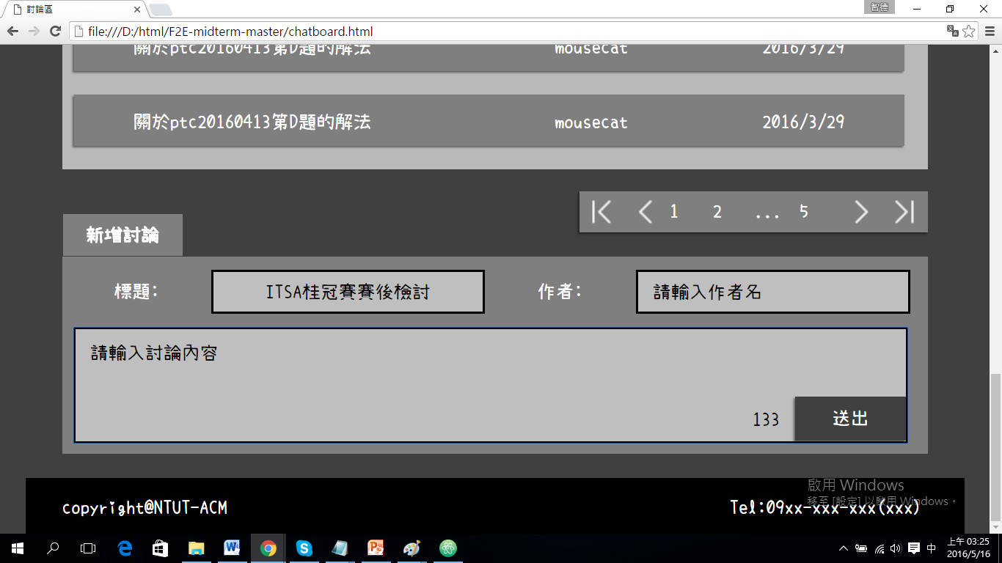
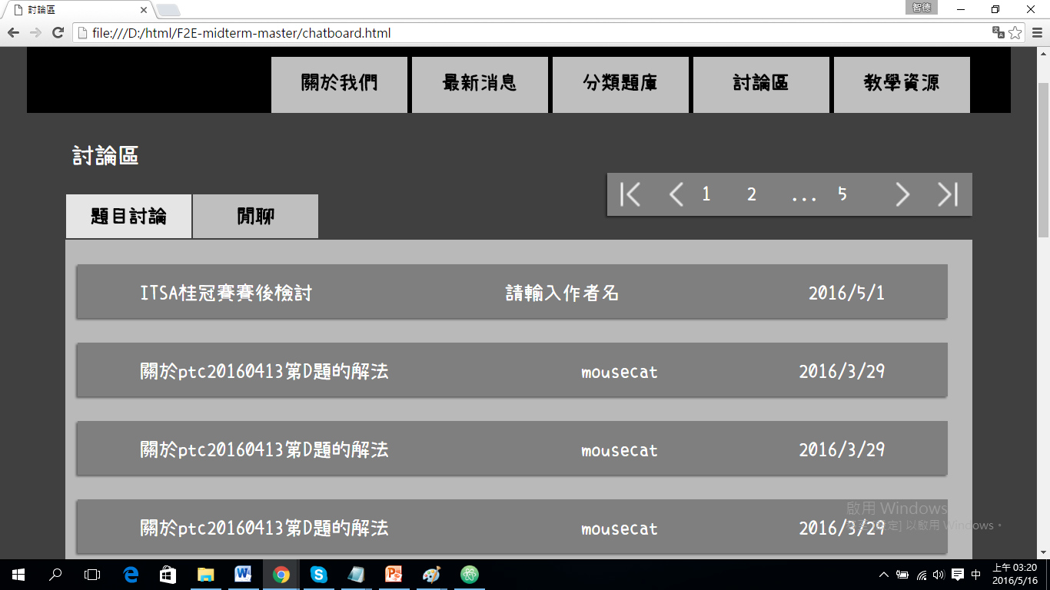
01 系統狀態能見度
發現問題
使用者在討論區中，新增討論後沒有明顯讓使用者知道已經完成操作的提示。
解決方法
當新增完討論後會出現往上跳到剛剛新增的內容。

Slide 10
1
系統狀態能見度

Slide 11
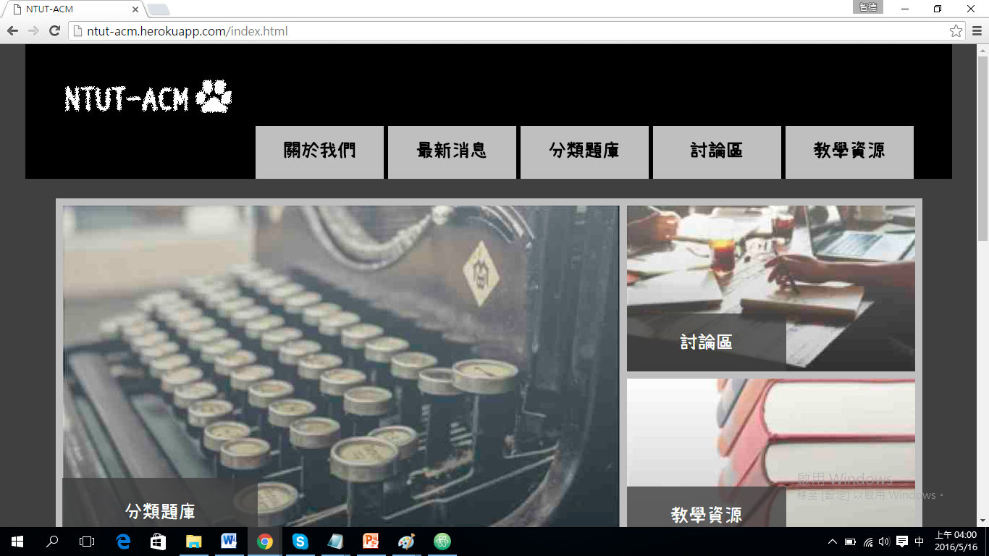


01 系統狀態能見度
發現問題
有時畫面還沒跑完時沒有loading畫面。
解決方法
在畫面還在處理時出現一個 loading 畫面。

Slide 12
3
使用者的操控自由

Slide 13
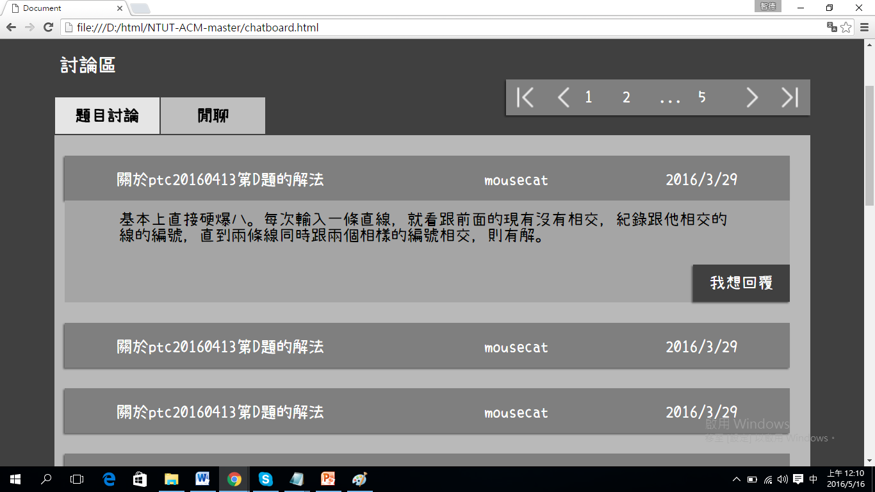
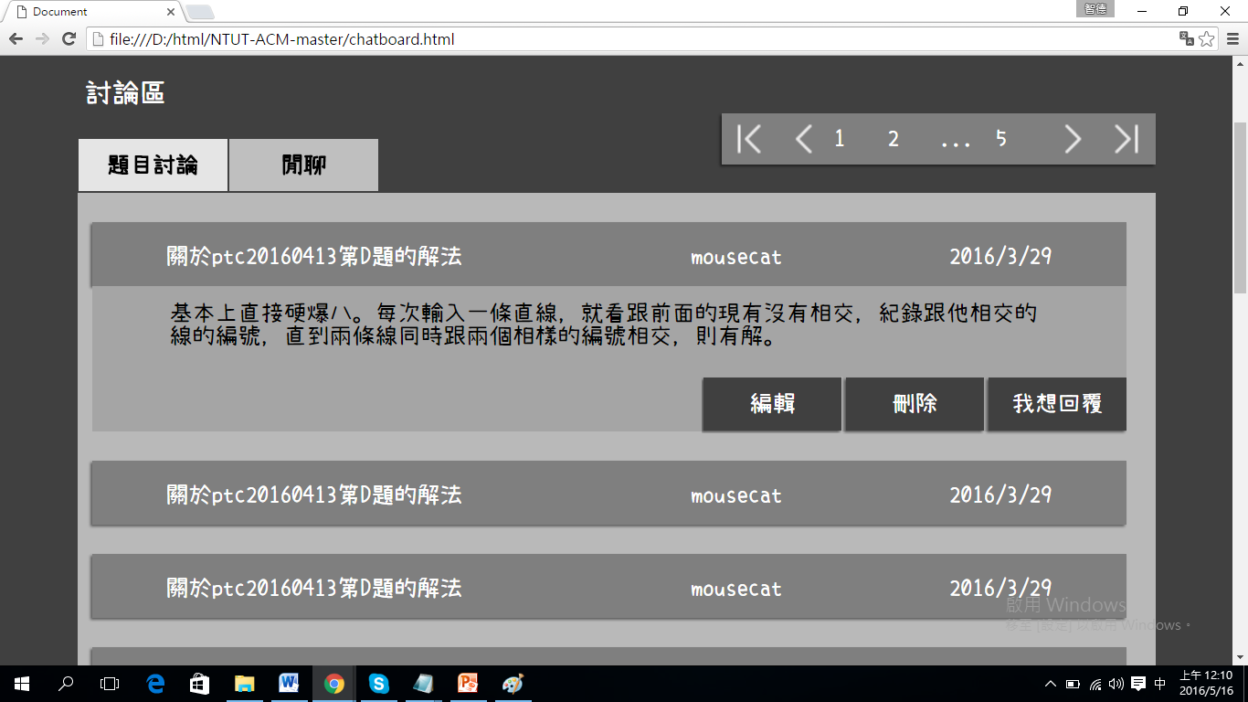
03 使用者的操控自由
發現問題
使用者在討論區中，不能刪除或修改出錯的內容。
解決方法
多兩個按鈕，一個是"刪除"一個是"編輯"。

